Slide 1
KIỂM TRA BÀI CŨ
Câu 1: Bốn nước đầu tiên trong Liên bang cộng hòa xã hội chủ nghĩa Xô viết là:
A. Nga, U-crai-na, Bê-lô-rút-xi-a và Ngoại Cáp-ca-dơ.
B. Nga, Bê-lô-rút-xi-a, Ca-dắc-xtan và Ngoại Cap-ca-dơ.
C. Nga, U-crai-na, E-xtô-ni-a; và Lít va.
D. Nga, U-crai-na, Lít-va, Bê-la-rút-xi-a.
Câu 2: Chính sách kinh tế mới được thực hiện trong điều kiện nào?
A. Hòa bình.
B. Chiến tranh.
C. Kinh tế bị tàn phá.
D. Khủng hoảng chính trị.

Slide 2
Câu 3: Điều khoản nào trong chính sách kinh tế mới nhằm phục hồi và phát triển thương nghiệp?
A. Tư nhân mở các xí nghiệp nhỏ.
B. Nông dân được sử dụng lương thực thừa
C. Chế độ thu thuế lương thực.
D. Tự do buôn bán.
Câu 4: Những biện pháp của “Chính sách kinh tế mới” nhằm thực hiện điều quan trọng nhất đối với nước Nga lúc này là gì?
A. Ổn định đời sống nhân dân.
B. Vượt qua những khó khăn sau chiến tranh.
C. Đẩy mạnh sản xuất, phát triển, lưu thông hàng hóa.
D. Giải quyết hậu quả chiến tranh.

Slide 3
Câu 5: Nhiệm vụ cơ bản của kế hoạch 5 năm lần 1 ở Liên Xô trong lĩnh vực nông nghiệp là gì?
A. Biến Liên Xô từ một nước nông nghiệp thành một nước công nghiệp.
B. Tiến hành tập thể hóa nông nghiệp.
C. Thực hiện công nghiệp hóa trong nông nghiệp.
D. Áp dụng các thành tựu khoa học kỹ thuật vào sản xuất nông nghiệp.
Câu 6: Vì sao Liên Xô buộc phải tạm ngừng công cuộc xây dựng đất nước vào năm 1941?
A. Vì chiến tranh thế giới thứ hai nổ ra.
B. Vì Liên Xô tham gia chiến tranh thế giới thứ hai.
C. Vì phe phát xít tấn công Liên Xô.
D. Phát xít Đức tấn công, Liên Xô tiến hành chiến tranh giữ nước.

Slide 4
Câu 7: Nhiệm vụ trọng tâm nhất của Liên Xô trong công cuộc xây dựng xã hội chủ nghĩa ( 1925 – 1941 ) là gì?
A. Khôi phục và phát triển kinh tế.
B. Tiến hành công nghiệp hóa xã hội chủ nghĩa.
C. Cải tạo nền nông nghiệp lạc hậu.
D. Phát triển văn hóa giáo dục.
Câu 8. Liên bang Cộng hòa xã hội chủ nghĩa Xô viết (gọi tắt là Liên Xô) thành lập vào thời gian nào?
A. Tháng 12 năm 1921
B. Tháng 12 năm 1922
C. Tháng 12 năm 1923
D. Tháng 12 năm 1924

Slide 5
Câu 9 : Ý nào không phản ánh đúng những thành tựu mà Liên Xô đạt được trên lĩnh vực văn hóa - giáo dục trong thời kì đầu xây dựng xã hội chủ nghĩa (1925 – 1941)?
A. Thanh toán nạn mù chữ.
B. Xây dựng hệ thống giáo dục thống nhất.
C. Hoàn thành phổ cập giáo dục tiểu học trong cả nước.
D. Hoàn thành phổ cập giáo dục đại học trong cả nước
Câu 10: Thành tựu lớn nhất của công cuộc xây dựng chủ nghĩa xã hội ở Liên Xô từ 1925 – 1941 là gì?
A. Xây dựng thành công chủ nghĩa xã hội.
B. Hoàn thành tập thể hóa nông nghiệp.
C. Trở thành cường quốc công nghiệp xã hội chủ nghĩa.
D. Xóa mù chữ cho 60 vạn người.

Slide 6
Câu | 1 | 2 | 3 | 4 | 5 | 6 | 7 | 8 | 9 | 10
Đáp án | A | A | D | C | B | D | B | B | D | C

Slide 7
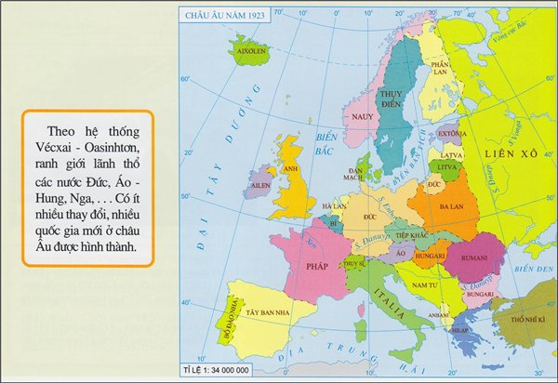
Châu Âu là 1 châu lục, có diện tích hơn 10 triệu km vuông, có 3 mặt giáp biển: Đại Tây Dương, Bắc Băng Dương. Địa Trung Hải, gồm 50 quốc gia, châu âu có liên minh Châu Âu gồm 27 nước tham gia
Bản đồ Châu Âu năm 1923

Slide 8
Tiết 27 - Bài 17. CHÂU ÂU GIỮA HAI CUỘC CHIẾN TRANH THẾ GIỚI (1918 - 1939)
I. Châu Âu trong những năm 1918 - 1929
1. Những nét chung

Slide 9
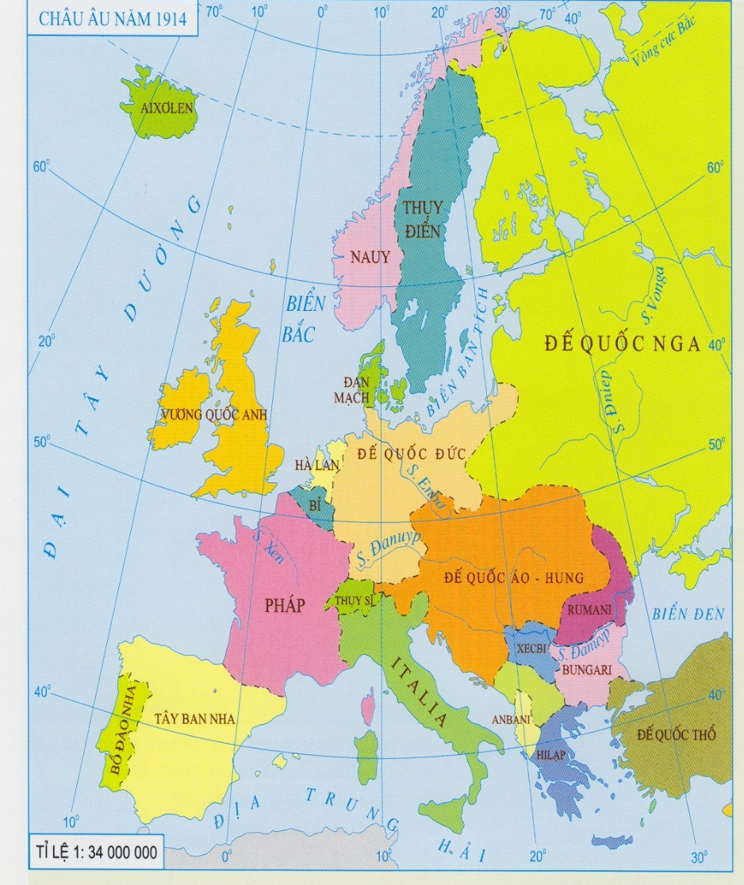

BA LAN
TIỆP KHẮC
ÁO
NAM TƯ
CHÂU ÂU NĂM 1914
CHÂU ÂU NĂM 1923

Slide 10
1. Những nét chung
Một số quốc gia mới thành lập: Áo, Ba Lan, Nam Tư, Phần Lan.

Slide 11
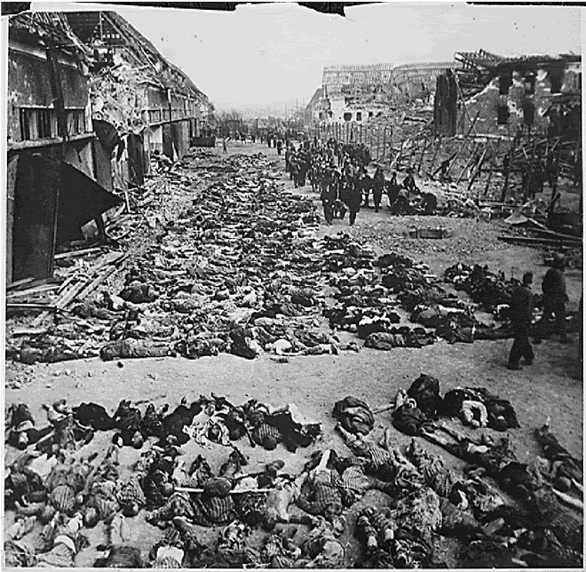
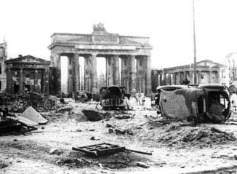
Trận tử chiến ở Véc-đoong
Nước Đức sau chiến tranh

Slide 12
1. Những nét chung
- Giai đoạn 1918 -1923:
+ Các nước thắng trận và thua trận đều suy sụp về kinh tế.

Slide 13
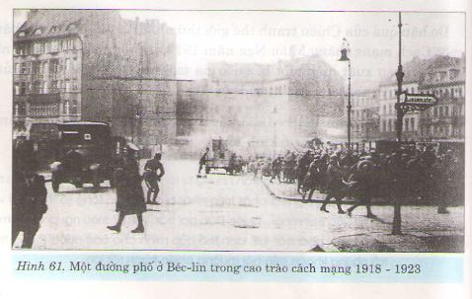
Hình 61. Một đường phố ở Béc-lin trong cao trào cách mạng 1918 -1923

Slide 14
- Giai đoạn 1918 -1923:
+ Các nước thắng trận và thua trận đều suy sụp về kinh tế.
+ Cao trào cách mạng bùng nổ ở các nước
→ chính trị không ổn định.

Slide 15
Sản lượng than và thép của Anh, Pháp, Đức những năm 1920 – 1929 (Đơn vị: triệu tấn)
 | Than |  | Thép
 | 1920 | 1929 | 1920 | 1929
Anh | 233,0 | 262,0 | 9,2 | 9,8
Pháp | 25,3 | 55,0 | 2,7 | 9,7
Đức | 222,0 | 337,0 | 7,8 | 16,2
Nhận xét gì về tình hình sản xuất công nghiệp của 3 nước Anh, Pháp, Đức?

Slide 16
- Giai đoạn 1924 -1929:
+ Kinh tế phục hồi và phát triển.
+ Chính trị ổn định.

Slide 17
II. Châu Âu trong những năm 1929 - 1939
1. Cuộc khủng hoảng kinh tế thế giới (1929- 1933) và những hậu quả của nó
a. Nguyên nhân:

Slide 18
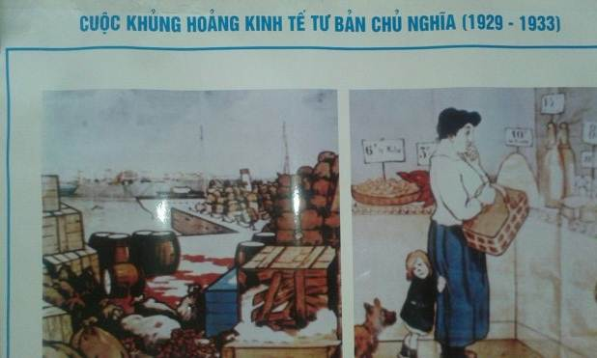

Slide 19
1. Cuộc khủng hoảng kinh tế thế giới (1929-1933) và những hậu quả của nó
a. Nguyên nhân:
- Sản xuất ồ ạt, chạy theo lợi nhuận → hàng hóa ế thừa.
- Người lao động không có tiền mua.
b. Diễn biến:
Khủng hoảng kéo dài từ 1929 – 1933

Slide 20
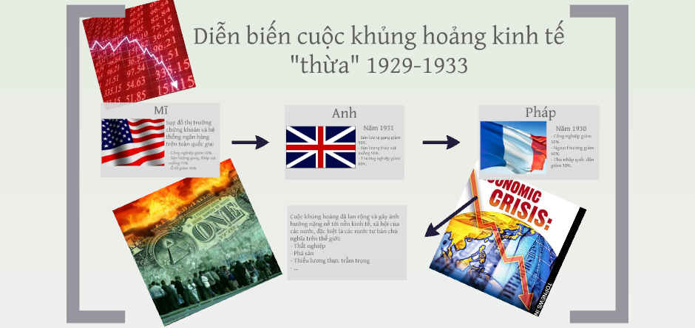

Slide 21
1. Cuộc khủng hoảng kinh tế thế giới (1929-1933) và những hậu quả của nó
a. Nguyên nhân
b. Diễn biến
c. Hậu quả

Slide 22
THẾ GIỚI | MĨ | ĐỨC
- Mức sản xuất giảm 42%. - Hàng ngàn nông dân mất ruộng đất. - 50 triệu công nhân thất nghiệp. | - Sản xuất công nghiệp giảm 50% - Khoảng 75% nông dân bị phá sản. - 17 triệu người thất nghiệp. | - Sản xuất công nghiệp giảm 47%. - Gần 7 vạn xí nghiệp vỡ nợ. - 8 triệu công nhân thất nghiệp.
Số liệu: cuộc khủng hoảng kinh tế (1929-1933) tại Mĩ, Đức và thế giới

Slide 23
1. Cuộc khủng hoảng kinh tế thế giới (1929-1933) và những hậu quả của nó
a. Nguyên nhân
b. Diễn biến
c. Hậu quả
- Kinh tế: bị tàn phá nặng nề.

Slide 24
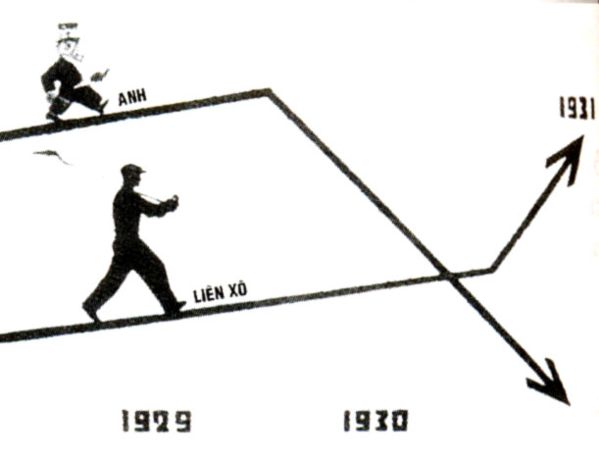
(TBCN)
ANH
1931
LIÊN XÔ
(XHCN)
1929
1930
Hình 62. Sơ đồ so sánh sự phát triển của sản xuất thép giữa Anh và Liên Xô trong những năm 1929 -1931

Slide 25
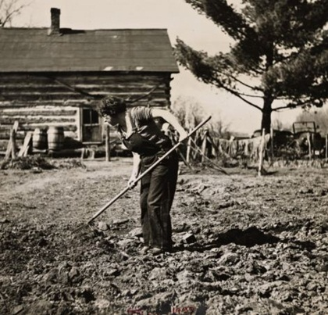
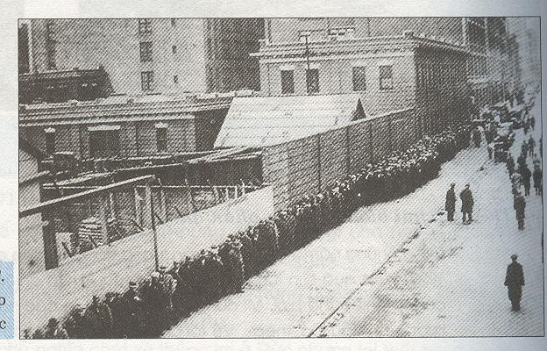
Nông dân mất đất phải đi làm thuê để kiếm sống
Dòng người thất nghiệp trên đường phố Niu Oóc

Slide 26
1. Cuộc khủng hoảng kinh tế thế giới (1929-1933) và những hậu quả của nó
a. Nguyên nhân
b. Diễn biến
c. Hậu quả
Kinh tế: bị tàn phá nặng nề.
- Chính trị - xã hội: thất nghiệp, đói khổ...

Slide 27
1. Cuộc khủng hoảng kinh tế thế giới (1929-1933) và những hậu quả của nó
a. Nguyên nhân
b. Diễn biến
c. Hậu quả
d. Giải pháp
- Anh, Pháp: cải cách kinh tế, xã hội.
- Đức, Italia: phát xít hóa chế độ thống trị, phát động chiến tranh chia lại thế giới .

Slide 28
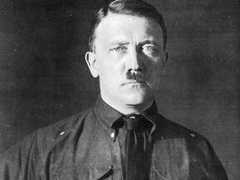
- Nguyên là người Áo, sinh ở làng gần biên giới Đức.
-Xuất thân từ một gia đình viên chức cấp thấp.
- Ông tham gia CTTG I trong hàng ngũ quân đội Đức.
-1920, Hitler bắt đầu tham gia hoạt động chính trị trong Đảng Quốc xã.
- 1/1933, ông trở thành Thủ tướng nước Đức.
Adolf Hitler (1889 - 1945)

Slide 29
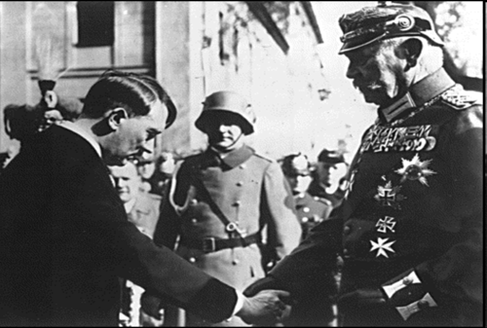
Tổng thống Hin-đen-bua trao quyền thủ tướng cho Hit-le
ngày 30/1/1933

Slide 30
THẢO LUẬN ( 2 phút)
Tại sao cuộc khủng hoảng kinh tế (1929 - 1933) là cuộc khủng hoảng kinh tế lớn nhất, kéo dài nhất, gây thiệt hại nặng nề nhất?
- Lớn nhất: Vì làm ảnh hưởng và lan rộng đến tất cả các nước trên thế giới.
- Kéo dài nhất: 4 năm (1929-1933) dài hơn các cuộc khủng hoảng trước đó.
- Thiệt hại nặng nề nhất: trên tất cả các mặt kinh tế, chính trị- xã hội.

Slide 31


Điền những nội dung chủ yếu về kinh tế, chính trị của châu Âu giai đoạn 1918 -1933.
Lĩnh vực
Kinh tế
Chính trị
Giai đoạn
1918 -1923
Suy sụp
Không ổn định
1924 -1929
Phục hồi và phát triển
Ổn định
Chủ nghĩa phát xít xuất hiện đe dọa hòa bình thế giới
1929 -1933
Khủng hoảng

Slide 32
HƯỚNG DẪN VỀ NHÀ
Học bài
Chuẩn bị bài 18. NƯỚC MĨ GIỮA HAI CUỘC CHIẾN TRANH THẾ GIỚI (1918-1939)
- Nước Mĩ trong thập niên 20 của thế kỉ XX
- Nước Mĩ trong những năm 1929 -1939
+ Cuộc khủng hoảng kinh tế ở Mĩ.
+Vì sao nước Mĩ thoát ra khỏi cuộc khủng hoảng kinh tế 1929-1933?

